Slide 1


Opisy alternatywne
Wstęp do zdobycia umiejętności w pisaniu tekstów alternatywnych.
Projekt jest współfinansowany ze środków Unii Europejskiej w ramach Europejskiego Funduszu Społecznego+
Działanie 03.01: Dostępność szkolnictwa wyższego, Priorytet 3: Dostępność i usługi dla osób z niepełnosprawnościamiProgram Fundusze Europejskie dla Rozwoju Społecznego 2021 - 2027

Slide 2

Plan Warsztatów Transferujących Wiedzę (WTW)
Opisy alternatywne
Podstawy MS Word
Dostępność w MS Word
Dostępność w MS PowerPoint
LateX (kod matematyczny)
Warsztaty doszkalające

Slide 3
Czym jest opis alternatywny i dlaczego jest tak istotny?
Tekst alternatywny jest opisem grafiki w formie pisemnej.

Slide 4
Teksty alternatywne w naszej pracy.
Publikując treści graficzne np. w imieniu Uczelni, jesteśmy zobowiązani do dodawania opisów alternatywnych.
Rodzaje publikacji:
treści na stronach internetowych uczelni
treści na portalach społecznościowych uczelni
materiały dydaktyczne kierowane do studentów

Slide 5

Dlaczego tekst alternatywny jest tak istotny?

Slide 6
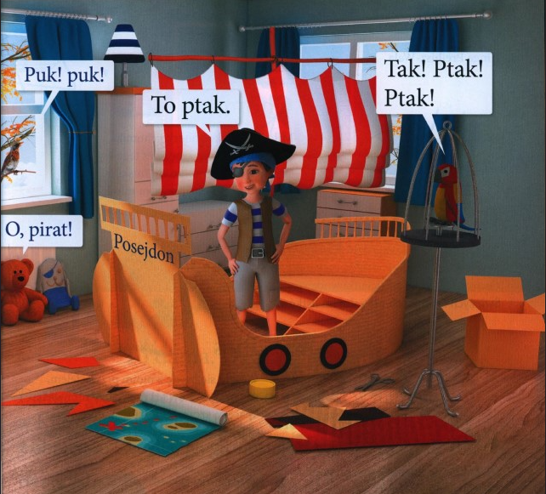
„Złe opisy alternatywne, to tylko te nie napisane!”

Slide 7
Zasady tworzenia opisów alternatywnych
Zasady pisania tekstów alternatywnych odnoszą się głównie do prostych grafik.
Nie wszystkimi zasadami można się kierować przy opisach do grafik niestandardowych.

Slide 8
Długość tekstu alternatywnego
Opis alternatywny powinien być jak najkrótszy. Jednocześnie, powinien zawierać opis wszystkich istotnych detali widocznych na grafice, co sprawia że długość tekstu zależy od skomplikowania grafiki.

Slide 9
Konkretne sformułowania
Należy starać się eliminować zbędne słowa i skracać zdania do minimum.
Budowa zdań powinna być prostej konstrukcji.
Unikać rozbudowanych zdań.
„In the picture, I can see”
=
Picture

Slide 10
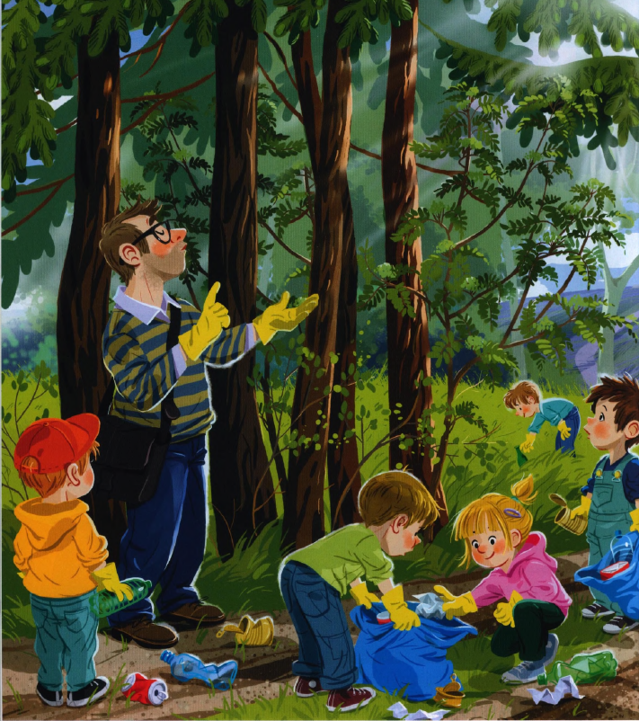
Od ogółu do szczegółu
Rodzaj grafiki: zdjęcie, ilustracja, wykres kołowy, schemat, szkic, piktogram, plakat.
Miejsce: Pokój, sala konferencyjna, łąka.
Co/Kto się znajduje?
Inne istotne szczegóły.
„Ilustracja. Grupa dzieci i dorosły na terenie zielonym z drzewami i łąką. Dzieci ubrane w kolorowe ubrania i żółte rękawiczki. Mężczyzna, ubrany w koszulę pod swetrem, okulary i żółte rękawiczki. Na ziemi porozrzucane śmieci: plastikowe butelki, papierki, puszki. Dzieci zbierają śmieci do niebieskich worków.”

Slide 11
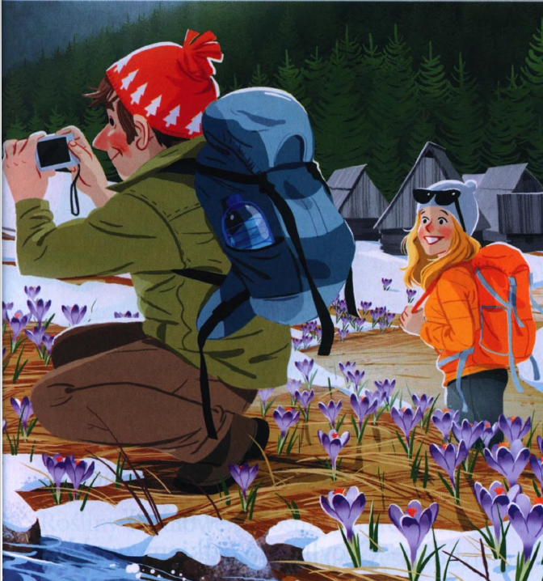
Interpretacja
Opisujemy to co widzimy na obrazku, starając się unikać interpretowania sytuacji.
Przykłady interpretacji:
Turyści
Małżeństwo
Ferie zimowe / urlop
Fotograf
Zdjęcie krokusów

Slide 12

Kontekst
Opis możemy dostosowywać do miejsca publikacji i potencjalnych odbiorców.
Książka do informatyki
Magazyn modowy

Slide 13
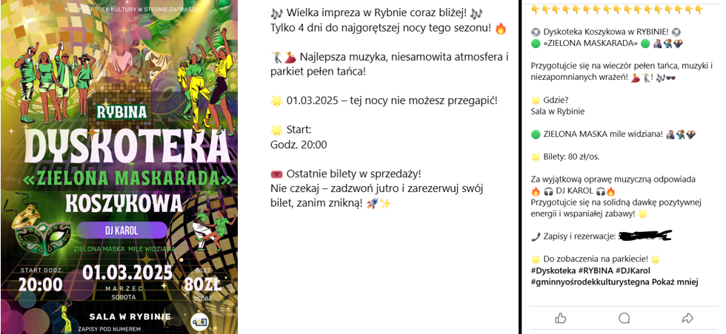
Otoczenie grafiki
W opisie alternatywnym nie powtarzamy informacji zawartych w pobliżu treści do grafiki.

Slide 14
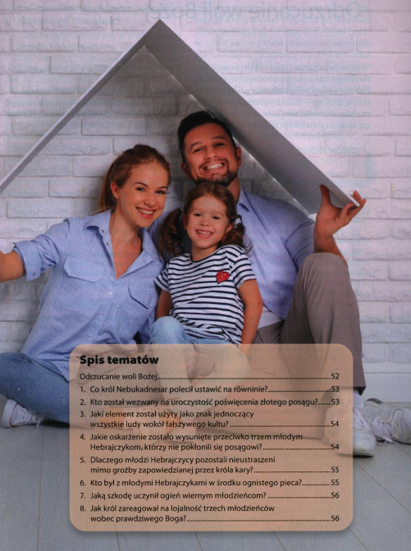
Grafiki ozdobne
Określenie grafik, które pełnią rolę ozdobną i nie wnoszą merytorycznego przekazu do publikacji.

Slide 15
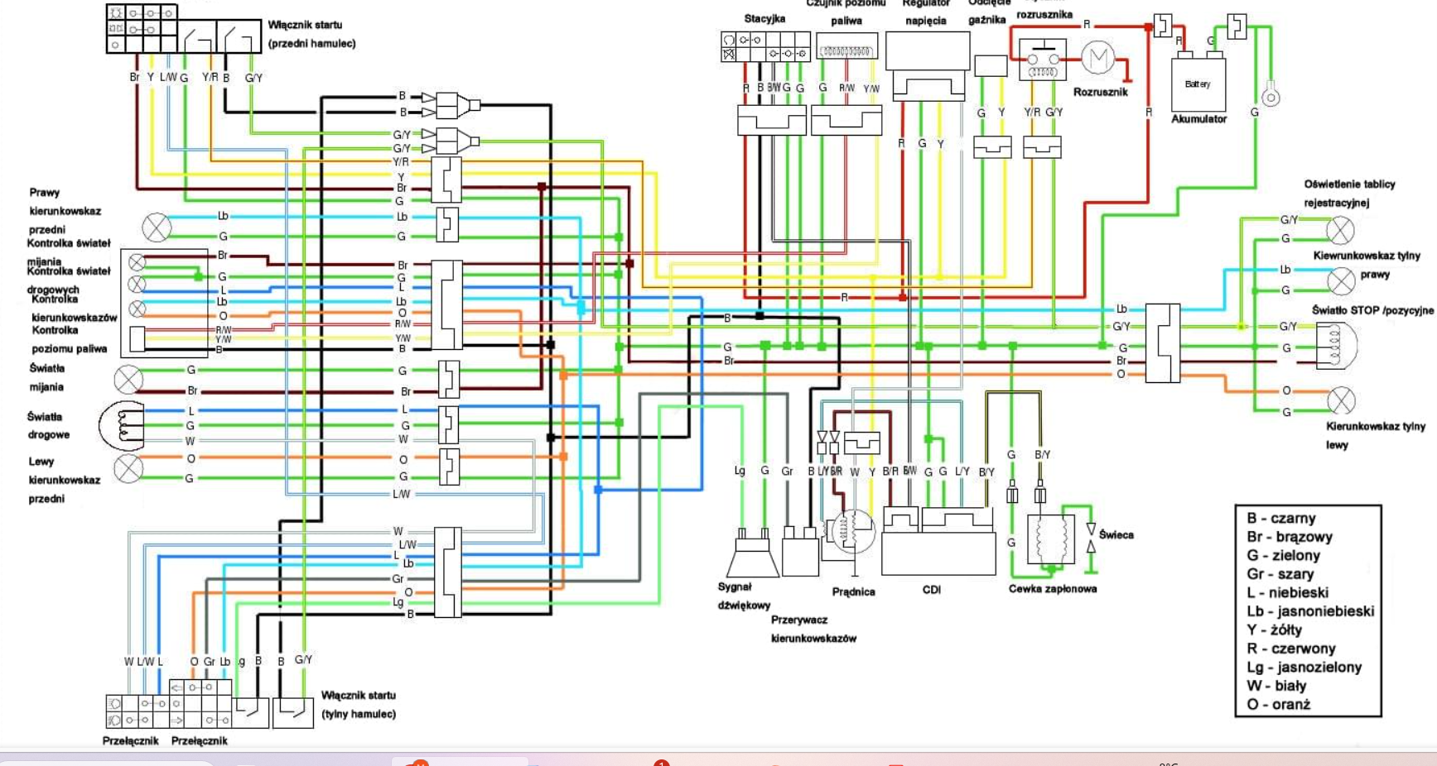
Wyjątki
Istnieją grafiki, które przez swój skomplikowany charakter, nie są możliwe do opisania przy pomocy tekstu alternatywnego, bądź są częściowo możliwe do opisania.

Slide 16
Terminologia – określanie grafik
Rysunek – graficzne przedstawienie treści w formy wizualnej
Schemat – np. schemat hierarchiczny, do modelowanie zależności
Szkic – np. w sztuce, architekturze, topografii
Plakat
Wykres – np. słupkowy, kołowy
Grafika – komputerowa,
Zdjęcie
Ilustracja - obraz, rysunek lub grafika, która służy do uzupełniania, wyjaśniania lub ozdabiania tekstu.
Piktogram – prosty, graficzny symbol

Slide 17
Podsumowanie zasad
Krótko, a treściwie,
Konkretne, zwięzłe, krótkie zdania,
Od ogółu do szczegółu,
Opis tego co się widzi,
Szczegółowość opisu w zależności od miejsca i odbiorców,
Nie powielanie informacji,
Oznaczanie grafik ozdobnych,
Nic na siłę.

Slide 18
Przykłady prostych grafik
Ogólnie dostępne zasady pisania tekstów alternatywnych, mają swoje zastosowanie głównie w nieskomplikowanych grafikach.

Slide 19
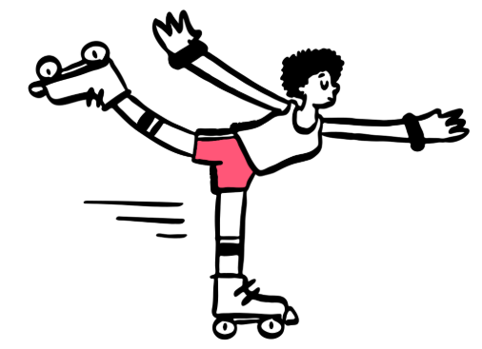
Przykład 1.
Ilustracja. Osoba na wrotkach w pozycji „na jaskółkę”, gdzie jedna noga jest uniesiona do tyłu, tułów pochylony do przodu a ręce szeroko rozłożone. Ubrana w czerwone spodenki i biały top. Włosy są krótkie i kręcone.

Slide 20

Przykład 2.
Czarny piktogram w okręgu. Symbol rozłożonego parasola z trzema kroplami deszczu nad nim.

Slide 21
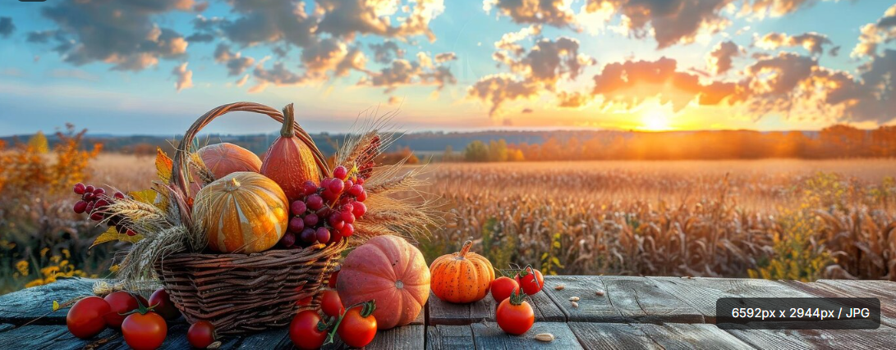
Przykład 3.
Zdjęcie krajobrazu. Kosz wiklinowy wypełniony dyniami, winogronami i kłosami zboża stoi na drewnianym stole. Obok kosza leżą pomidory i małe dynie. W tle rozciąga się pole kukurydzy, a na horyzoncie widać zachodzące słońce, oświetlające niebo pełne chmur. Kolory są ciepłe z dominacją pomarańczowych i złotych odcieni.

Slide 22
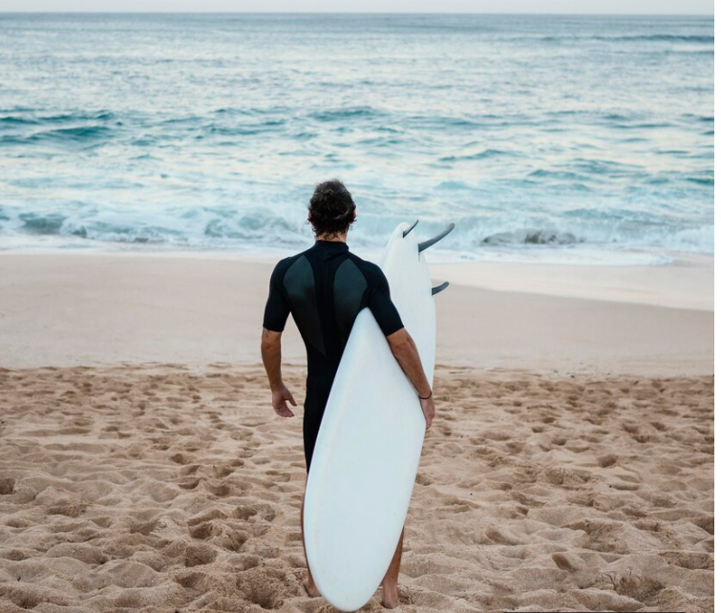
Przykład 4.
Zdjęcie mężczyzny w piance do pływania. Stoi na piaszczystej plaży, trzymając białą deskę surfingową pod pachą. Jest odwrócony plecami do obiektywu i patrzy w stronę morza. Woda spokojna, z delikatnymi falami uderzającymi o brzeg. W tle widać linię horyzontu.

Slide 23
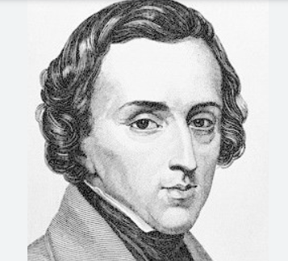
Przykład 5.
Szkic. Fryderyk Chopin.

Slide 24


Przykład 6.
Logotyp „Twoje Nowe Możliwości”
Flaga Polski

Slide 25
Przykłady technicznych grafik
Skomplikowane grafiki wymagają użycia większej ilości tekstu. Jakość opisu zależy od wiedzy, umiejętności i stosowanego języka przez autora tekstu alternatywnego.

Slide 26
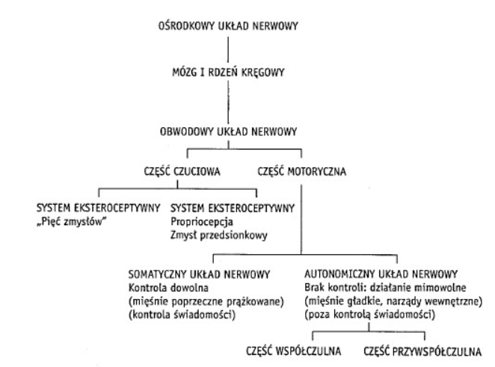
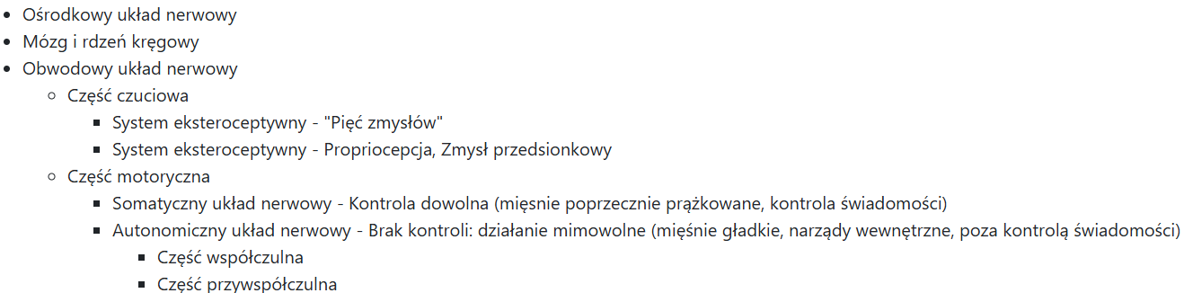
Przykład 7.
Schemat hierarchiczny budowy układu nerwowego. Zaczynając od góry:

Slide 27
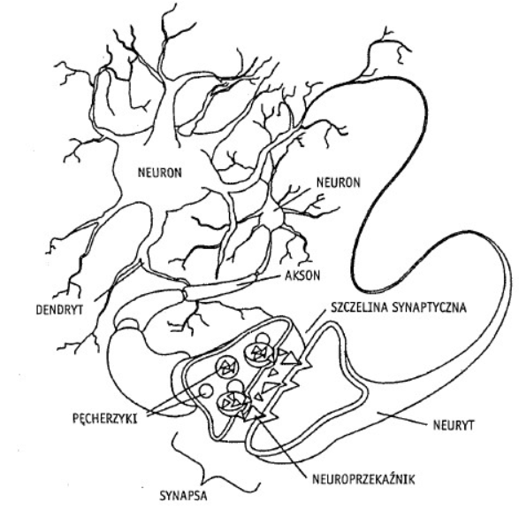
Przykład 8.
Schematyczny rysunek struktury dwóch neuronów oraz sposobu przekazywania sygnału nerwowego między nimi. Na górze umiejscowiono dwa neurony - z lewej strony większy, z prawej mniejszy. Neurony mają liczne rozgałęzione wypustki, przypominające korzenie drzew - są to dendryty oraz jedną wypustkę odpowiedzialną za przekazywanie informacji, czyli akson (neuryt). Na dole rysunku, na pierwszym planie, jest zbliżenie na synapsę. Na przekroju są oznaczone i opisane pęcherzyki, neuroprzekaźniki i szczelina synaptyczna.

Slide 28
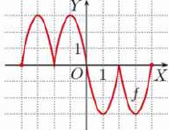
Przykład 9.
Wykres funkcji składa się z czterech parabol w układzie współrzędnych. Koniec poprzedniej paraboli jest początkiem następnej. Dwie pierwsze są w II ćwiartce. Ramiona mają skierowane w dół. Pierwsza zaczyna się czerwonym kółkiem w punkcie (−4;0), rośnie do wierzchołka w punkcie (3;3) i maleje do punktu (−2;0). Druga rośnie do wierzchołka w punkcie (1;3) i maleje do punktu (0;0). Dwie kolejne parabole mają swój przebieg w IV ćwiartce układu. Ich ramiona skierowane są w górę. Pierwsza z nich zaczyna się w środku układu i maleje do wierzchołka w punkcie (1;−3), a potem rośnie do punktu (2;0). Tu zaczyna się druga z parabol, w środku której jest symbol „f”. Jej ramiona maleją do wierzchołka w punkcie (3;−3), a potem rośnie do osi OX do punktu (4;0) oznaczonego czerwonym kółkiem.

Slide 29
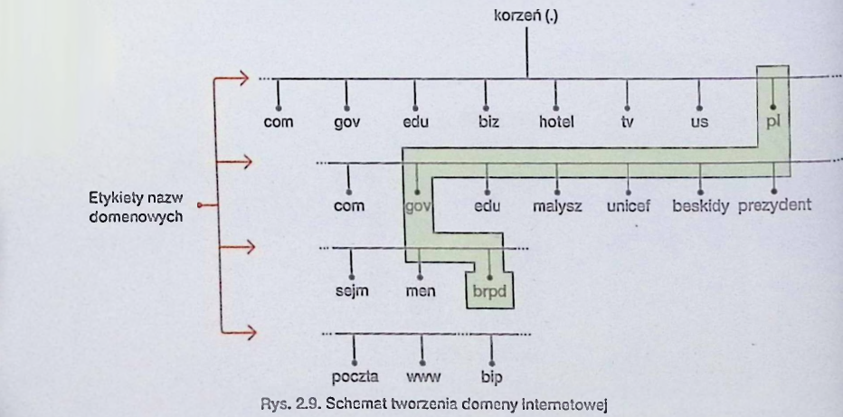
Przykład 10.
Na samej górze schematu jest „korzeń (.)”. Od niego idzie linia w dół do poziomej linii z etykietami domen takimi jak: com, gov, edu, biz, hotel, tv, us i pl. Z tej ostatniej zielona linia idzie w dół do kolejnej poziomej linii z etykietami: prezydent, beskidy, unicef, malysz, edu, gov i com. Zielona linia idzie przez wszystkie te domeny aż do domeny gov i pionową linią idzie w dół do kolejnego poziomu domen - men i brpd, oprócz nich na tym poziomie jest jeszcze domena sejm. Poniżej jest ostatni poziom etykiet - poczta, www, bip. Z lewej strony schematu „Etykiety nazw domenowych” z pionową linią, z której wychodzą strzałki do każdego z poziomów domen.

Slide 30
Ćwiczenie opisów do prostych grafik

Slide 31

Ćwiczenie 1.

Slide 32
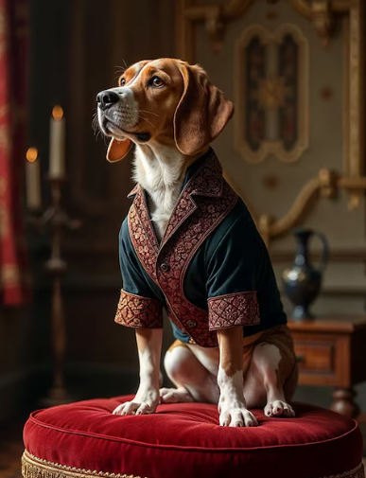
Ćwiczenie 2.

Slide 33
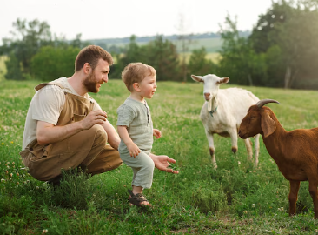
Ćwiczenie 3.

Slide 34

Ćwiczenie 4.

Slide 35
Ćwiczenie opisów do technicznych grafik

Slide 36
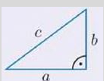
Ćwiczenie 5.

Slide 37
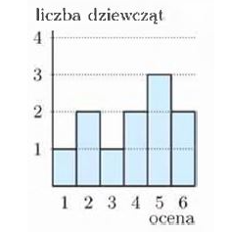
Ćwiczenie 6.

Slide 38
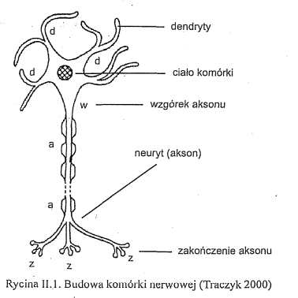
Ćwiczenie 7.

Slide 39
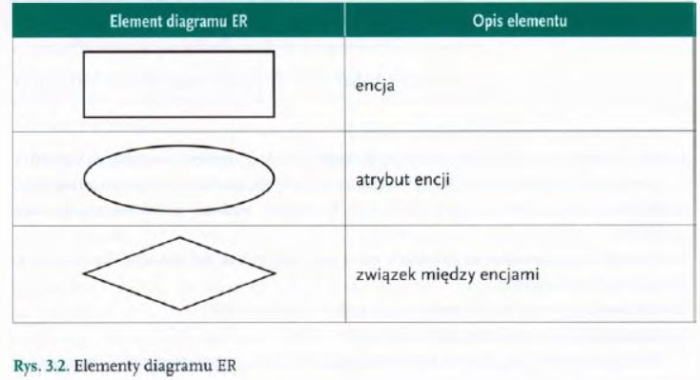
Ćwiczenie 8.

Slide 40

Narzędzie wspomagające
Be My Eyes – aplikacja generująca jakościowe opisy alternatywne.

Slide 41
Wstawianie grafik
Schemat wstawiania opisu alternatywnego, zazwyczaj się różni, w zależności od miejsca, programu, aplikacji, czy portalu.

Slide 42
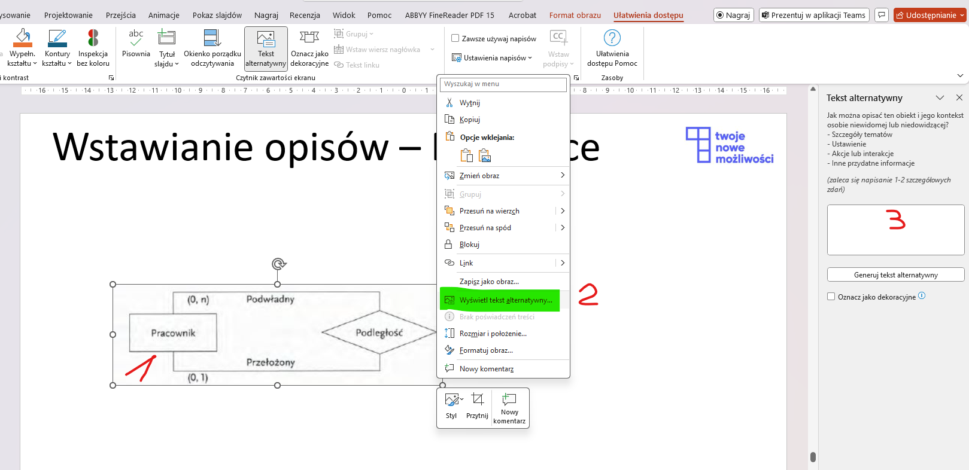
Wstawianie opisów – MS Office
Zaznaczenie obrazu i naciśnięcie prawego klawisza myszy.
Naciśnięcie „Wyświetl teks alternatywny”
Wpisanie opisu w okno tekstowe

Slide 43
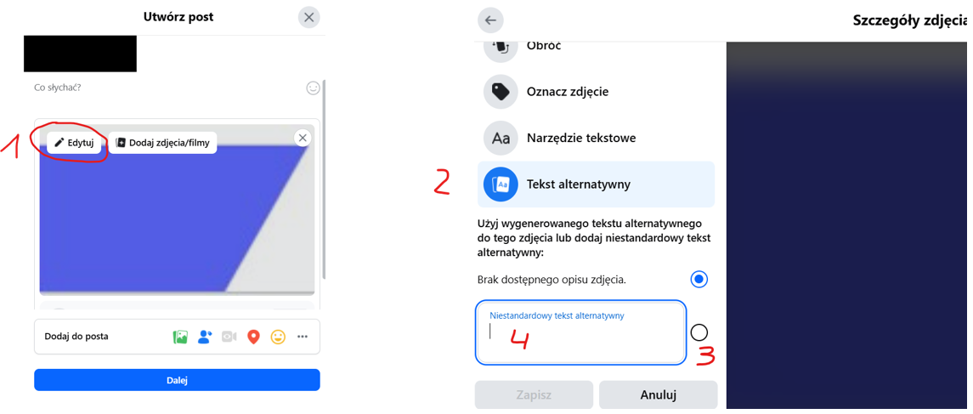
Wstawianie opisów - Facebook

Slide 44
Opis porównawczy

Slide 45

Serdecznie dziękujemy za udział w warsztatach.

